Slide 1

CỦNG CỐ, MỞ RỘNG

Slide 2
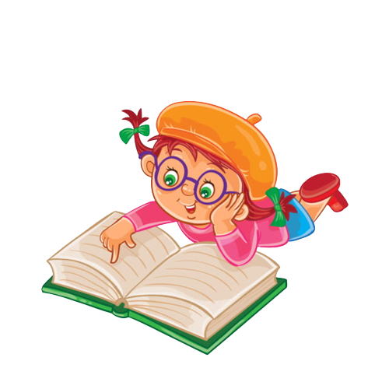

HOẠT ĐỘNG KHỞI ĐỘNG

Slide 3

NHẮC LẠI KIẾN THỨC CŨ
1. Kể tên các VB đã học. Chúng thuộc thể loại nào và chúng có chung một đề tài nào?
*VB: Bầy chim chìa vôi, Đi lấy mật, Ngàn sao làm việc.
*VB 1,2 thuộc thể loại truyện, VB 3 thuộc thể loại thơ.
*Đề tài chung: Tuổi thơ và thiên nhiên.
2. Thể loại chính của bài học là thể loại gì? Khi đọc, ta cần chú ý phương diện nào?
*Thể loại chính của bài học: Truyện ngắn.
*Khi đọc cần chú ý các phương diện: Đề tài và chi tiết tiêu biểu; tính cách nhân vật,…

Slide 4
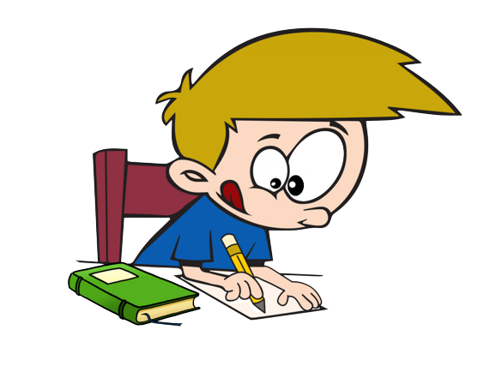
CỦNG CỐ, MỞ RỘNG
Truyện “Người ăn xin”
Một người ăn xin đã già. Đôi mắt ông đỏ hoe, nước mắt ông giàn giụa, đôi môi tái nhợt, áo quần tả tơi. Ông chìa tay xin tôi.
Tôi lục hết túi nọ đến túi kia, không có lấy một xu, không có cả khăn tay, chẳng có gì hết. Ông vẫn đợi tôi. Tôi chẳng biết làm thế nào. Bàn tay tôi run run nắm chặt lấy bàn tay run rẩy của ông:
- Xin ông đừng giận cháu! Cháu không có gì cho ông cả.
Ông nhìn tôi chăm chăm, đôi môi nở nụ cười:
- Cháu ơi, cảm ơn cháu! Như vậy là cháu đã cho lão rồi.
Khi ấy tôi chợt hiểu ra: cả tôi nữa, tôi cũng vừa nhận được một cái gì đó của ông.
(Theo Tuốc-ghê-nhép)

Slide 5
PHIẾU HỌC TẬP
Hãy chọn một tác phẩm truyện mà em yêu thích và
thực hiện các yêu cầu trong phiếu HT
Truyện “Người ăn xin”
Yêu cầu | Truyện “Người ăn xin”
a. Xác định đề tài của truyện. | ….
b. Kể tên các nhân vật và nêu đặc điểm tính cách nhân vật chính. | ….
c. Liệt kê các sự việc tiêu biểu của cốt truyện. Dựa vào các sự việc đó để tóm tắt nội dung cốt truyện. | ….

Slide 6

Bài tập 1. SGK/32
STT | Văn bản | Đề tài | Ấn tượng về nội dung của VB
1 | Bầy chim chìa vôi | Tuổi thơ và thiên nhiên (hai đứa trẻ và bầy chim chìa vôi) | Sức sống kì diệu của bầy chim chìa vôi; tâm hồn trong sáng, nhân hậu của hai nhân vật Mên và Mon.
2 | Đi lấy mật | Tuổi thơ và thiên nhiên (Đi lấy mật trọng rừng U Minh) | Vẻ đẹp phong phú, hoang sơ, bí ẩn của rừng U Minh và tâm hồn trong sáng, tinh tế của nhân vật An.
3 | Ngàn sao làm việc | Tuổi thơ và thiên nhiên (Vẻ đẹp của bầu trời đêm) | Khung cảnh bầu trời đêm trong trẻo, rộn rã, tươi vui và trí tưởng tượng hồn nhiên, phong phú của trẻ thơ.

Slide 7
Bài tập 2. SGK/32
Có thể lựa chọn các chi tiết tiêu biểu/nhân vật như:
+ Mon lấy trộm cá bống thả ra sông, lo lắng bầy chim chìa vôi bị nước cuốn trôi, bầy chim bay lên, bứt khỏi dòng nước…/nhân vật Mon hoặc Mên (Bầy chim chìa vôi);
+ Tía nuôi chỉ nghe tiếng thở mà biết An mệt, cảnh rừng U Minh,…/nhân vật tía, má nuôi, An, Cò (Đi lấy mật);
+ Cảnh chiều tàn, trâu ăn no bụng trở về nhà; ngàn sao lấp lánh làm việc trong đêm,…(Ngàn sao làm việc).

Slide 8
Bài tập 3. SGK/32
a. Đề tài: Tình yêu thương.
b. Tên nhân vật: Người ăn xin, “tôi” (cậu bé); người ăn xin: ân nghĩa, đôn hậu, tình cảm; cậu bé: tế nhị tôn trọng, lễ phép, biết chia sẻ, yêu thương…
c. Các sự việc:
- Người ăn xin già, nghèo khổ, đói rách tả tơi, chìa tay xin;
- Cậu bé không có gì cho, chỉ biết nắm chặt tay người ăn xin để nói lời thông cảm;
- Người ăn xin nở nụ cười cảm tạ;
- Cả hai như đều thấy mình nhận được của nhau một cái gì đó.

Slide 9

HƯỚNG DẪN TỰ HỌC
- Chọn một truyện ngắn và làm theo yêu cầu của bài tập 3;
- Chuẩn bị bài mới: Đọc thực hành văn bản “Ngôi nhà trên cây”

